Slide 1
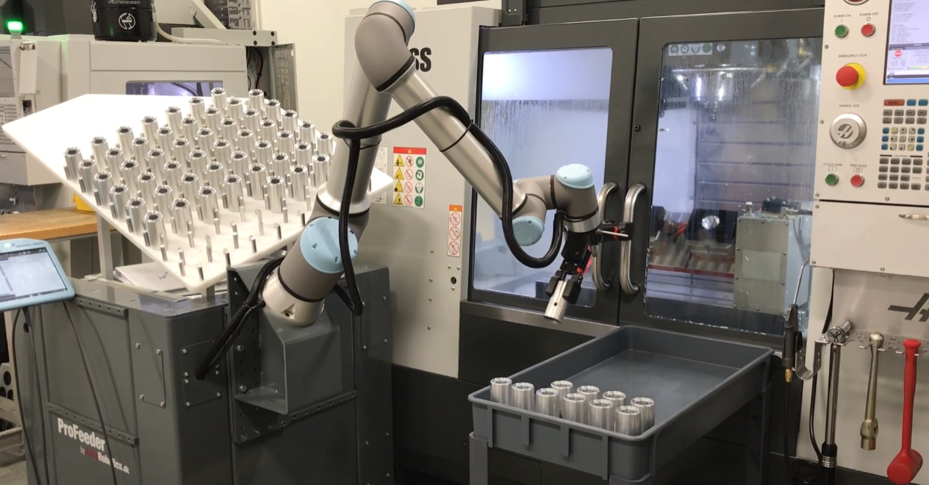
Ausgewählte Kapitel der Robotik AbschlussPräsentation der Praktischen Arbeit
WS 21/22 | Gruppe 4 | Schäfer, Lisa-Franziska / Kondratev, Semyon

Slide 2
AKTUELLER STAND Aufgabenstellung
Modellbildung des UR10
Darstellung der Armteile (step-Dateien)
Abschätzung von Massen und Trägheiten
Darstellung einer Bewegungssequenz (PTP) aus Beispielvideo
Ausgabe von Drehmomentverläufen der Antriebe (inverse Dynamik)
Vergleichsrechung mit Newton-Euler-Verfahren in matlab

Slide 3
AKTUELLER STAND Aufgabenstellung
Modellbildung des UR10
Darstellung der Armteile (step-Dateien)
Abschätzung von Massen und Trägheiten
Darstellung einer Bewegungssequenz (PTP) aus Beispielvideo
Ausgabe von Drehmomentverläufen der Antriebe (inverse Dynamik)
Vergleichsrechung mit Newton-Euler-Verfahren in matlab

Slide 4
Modellbildung des UR10
step und urdf-Datei
Download der step-Datei des UR10 (https://www.sg-automation.at/)
Konvertierung zu einzelnen step-Dateien der Armteile
mittels SolidWorks und Simscape Multibody Link Plugin
Zusätzlich Geometriedatei und XML-Datei

Slide 5
Modellbildung des UR10
step und urdf-Datei
Download der step-Datei des UR10 (https://www.sg-automation.at/)
Konvertierung zu einzelnen step-Dateien der Armteile
mittels SolidWorks und Simscape Multibody Link Plugin
Zusätzlich Geometriedatei und XML-Datei
Download der urdf-Datei des UR10 (https://github.com/PositronicsLab)

Slide 6
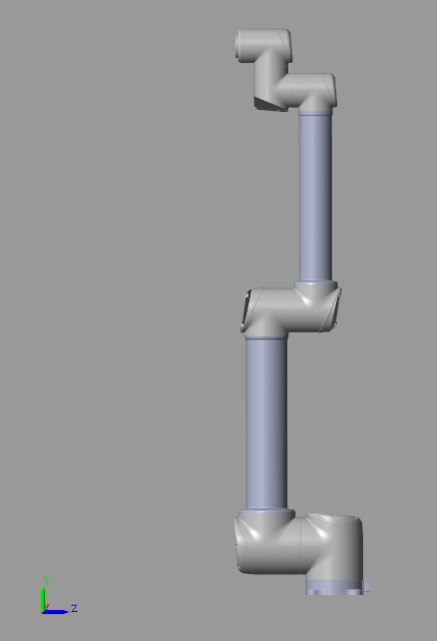
Modellbildung des UR10
step und urdf-Datei
Download der step-Datei des UR10 (https://www.sg-automation.at/)
Konvertierung zu einzelnen step-Dateien der Armteile
mittels SolidWorks und Simscape Multibody Link Plugin
Zusätzlich Geometriedatei und XML-Datei
Download der urdf-Datei des UR10 (https://github.com/PositronicsLab)
Importieren der urdf-Datei in Matlab
Einfügen der einzelnen step-Dateien (Armteile)
Massen und Trägheiten zunächst aus Geometriedatei entnommen

Slide 7
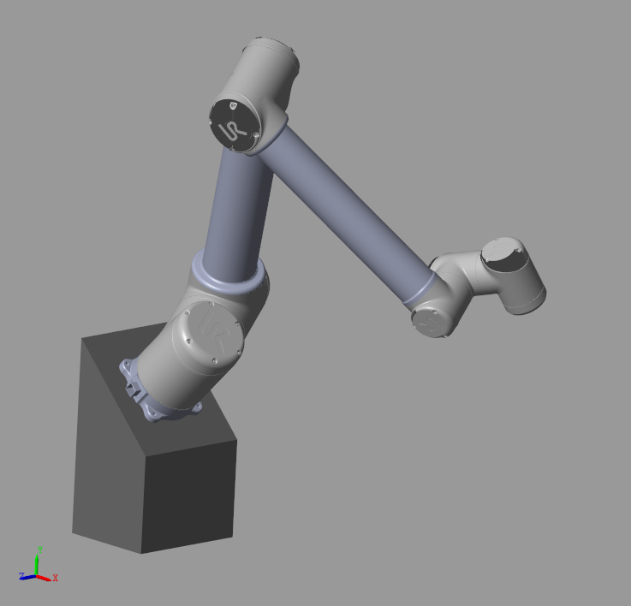
Modellbildung des UR10
Integration eines Greifersystems und einer Roboter-Halterung
Konstruktion einer Roboter-Halterung als solider Block
Anpassung des Base-Koordinatensystems

Slide 8
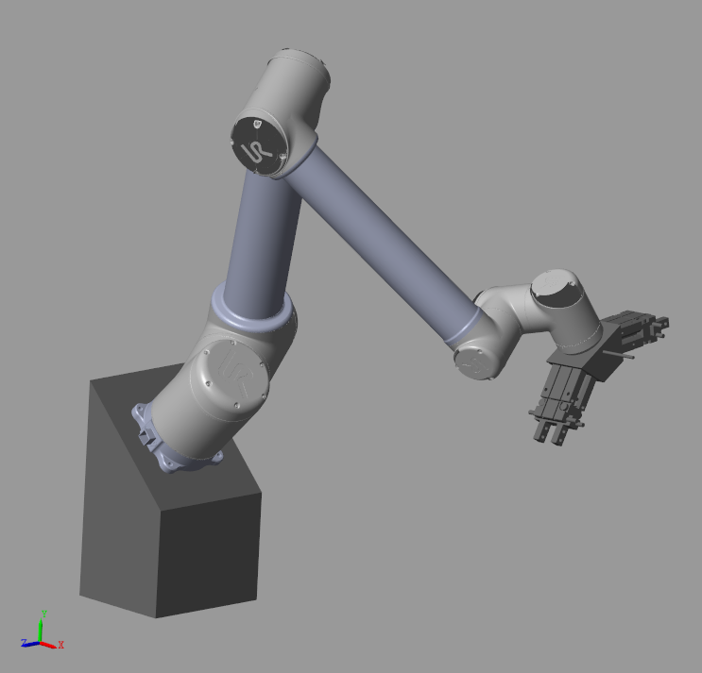
Modellbildung des UR10
Integration eines Greifersystems und einer Roboter-Halterung
Konstruktion einer Roboter-Halterung als solider Block
Anpassung des Base-Koordinatensystems
Download der step-Datei eines Greifers (https://www.traceparts.com)
Konstruktion des Greifersystems
Werkzeug-Halterung als solider Block
Einfügen der zwei seitlichen Greifer
Zylinderstift als solider Block

Slide 9
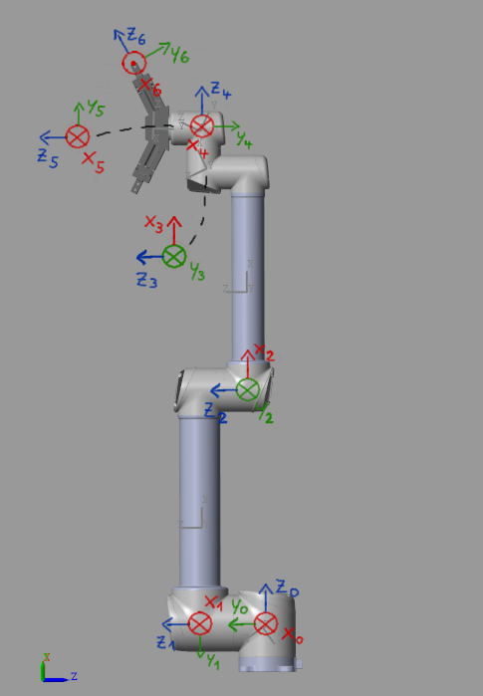
Modellbildung des UR10
Anpassung der Koordinatensysteme
Festlegung der Roboterkoordinatensysteme nach Denavit-Hartenberg-Konvention
Definition des TCP an Spitze eines Greifers

Slide 10
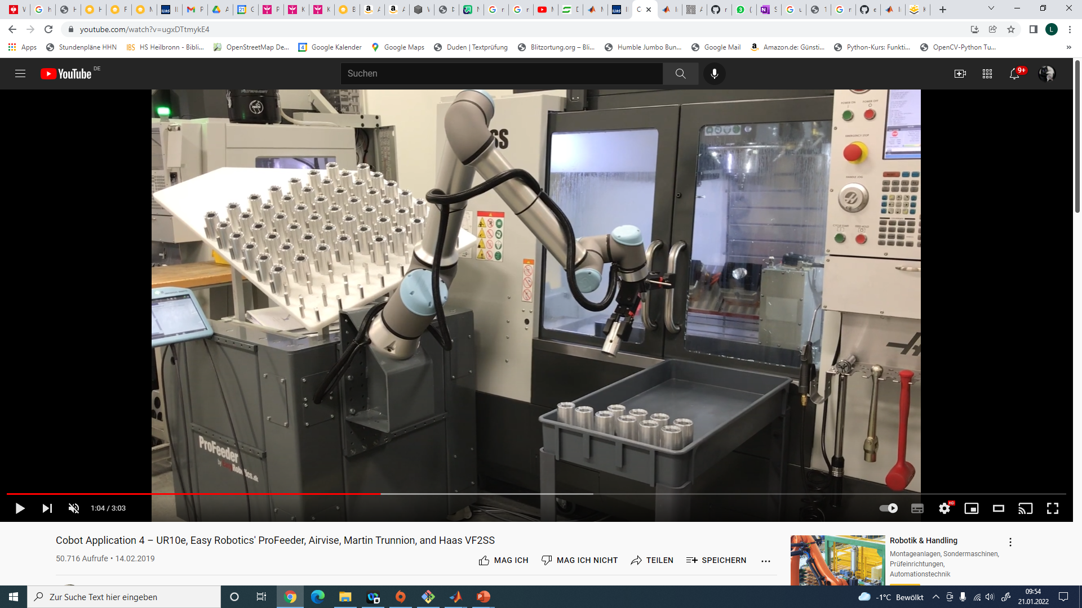
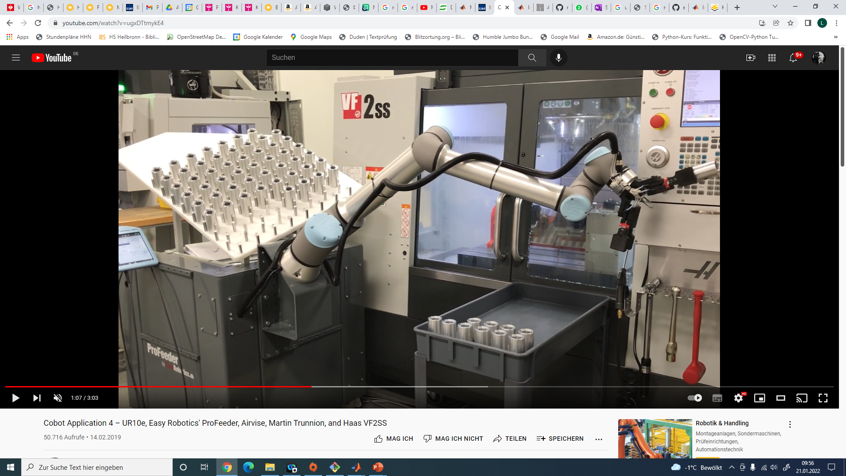
Darstellung der Bewegungssequenz
Start- und Endposition
Start Position Ziel Position

Slide 11
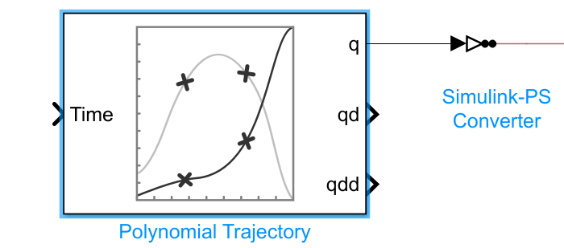
Darstellung der Bewegungssequenz
Vorgehensweise
Bewegung durch Ansteuerung der einzelnen Achsen mit „Polynominal Trajectory“-Block
Erzeugung von Trajektorien durch gegebene Weg- und Zeitpunkte

Slide 12
Darstellung der Bewegungssequenz
Vorgehensweise
Bewegung durch Ansteuerung der einzelnen Achsen mit „Polynominal Trajectory“-Block
Erzeugung von Trajektorien durch gegebene Weg- und Zeitpunkte
Hier: Vorgabe des Rotationswinkels über Zeit
„Simulink-PS-Converter“ zur Umwandlung des Signals in Rad

Slide 13
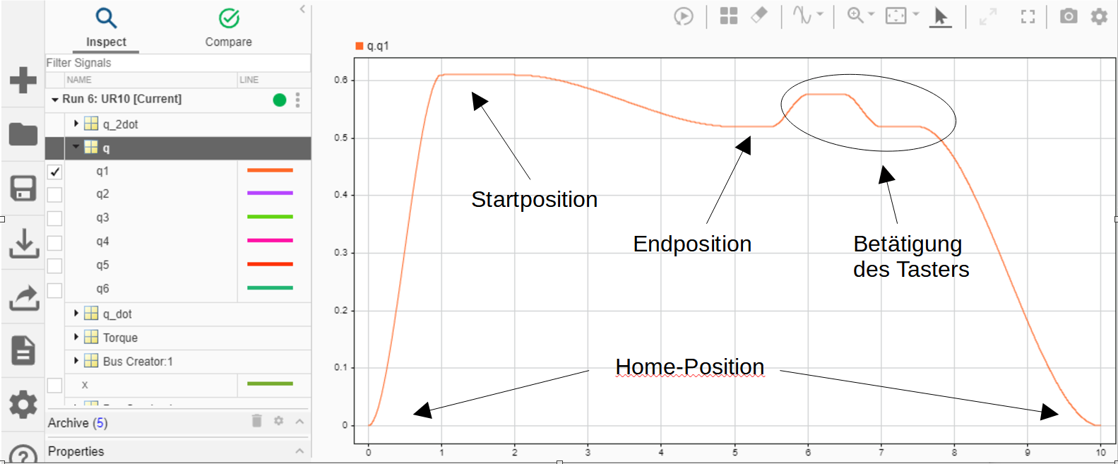
Darstellung der Bewegungssequenz

Slide 14
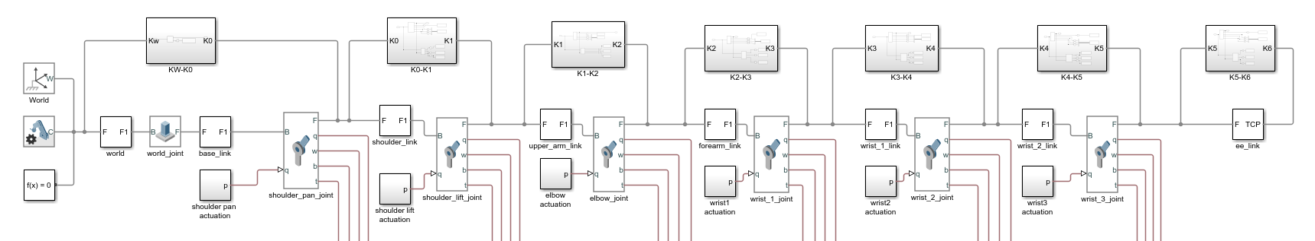
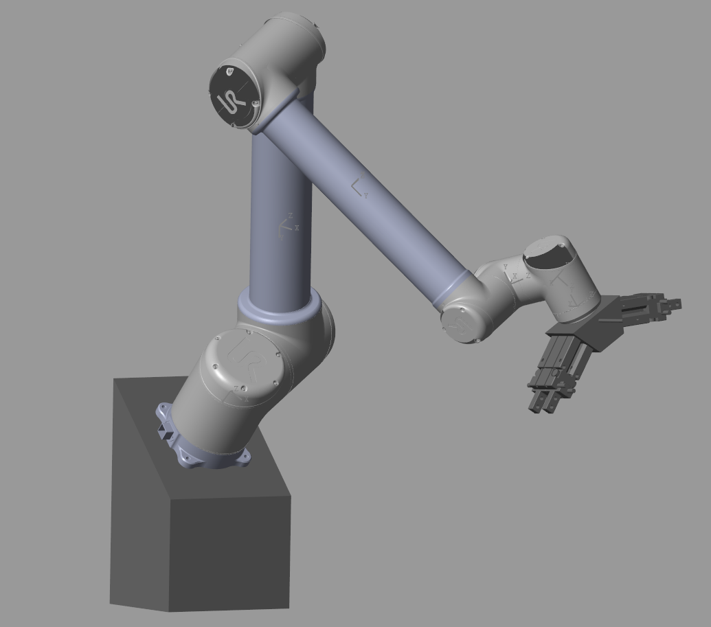
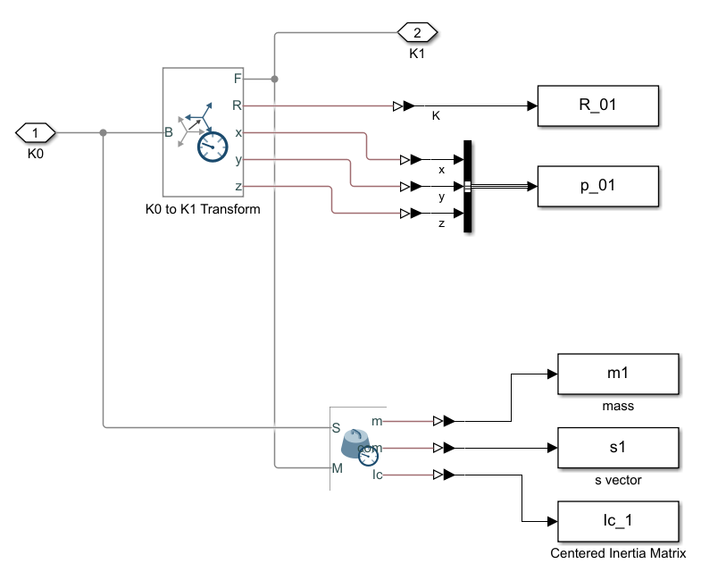
Abschätzung von Massen und Trägheiten
Modellansicht und Darstellung der Schwerpunkte
Transform Sensor – für Rotationsmatrix und den p-Vektor
Inertia Sensor – für eine Masse, s-Vektor vom K1 nach Schwerpunkt des AT1, und zentrierte Trägheitsmatrix

Slide 15
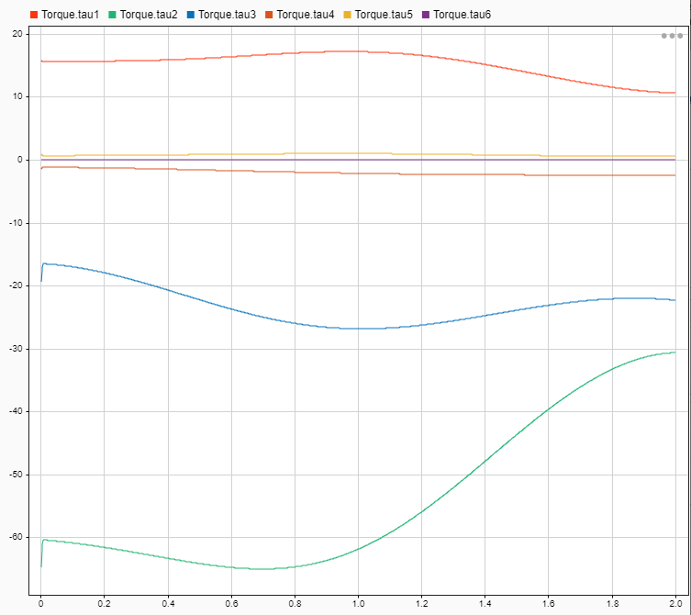
Ausgabe von Drehmomentverläufen der antriebe (inverse dynamik)
Drehmomente für PTP zwischen 2 erste Punkte

Slide 16
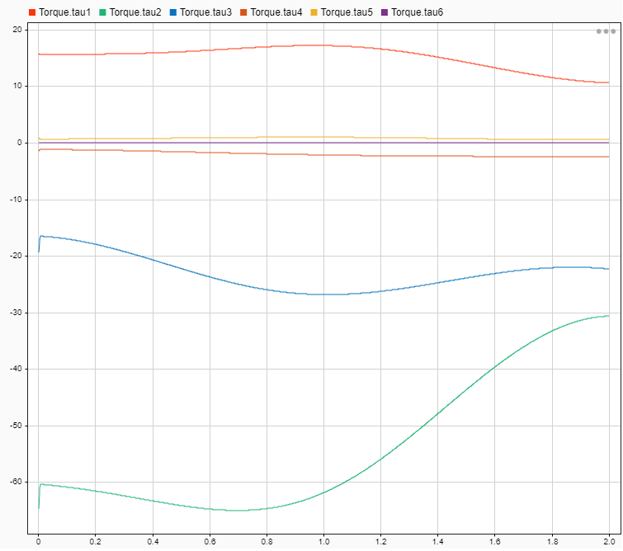
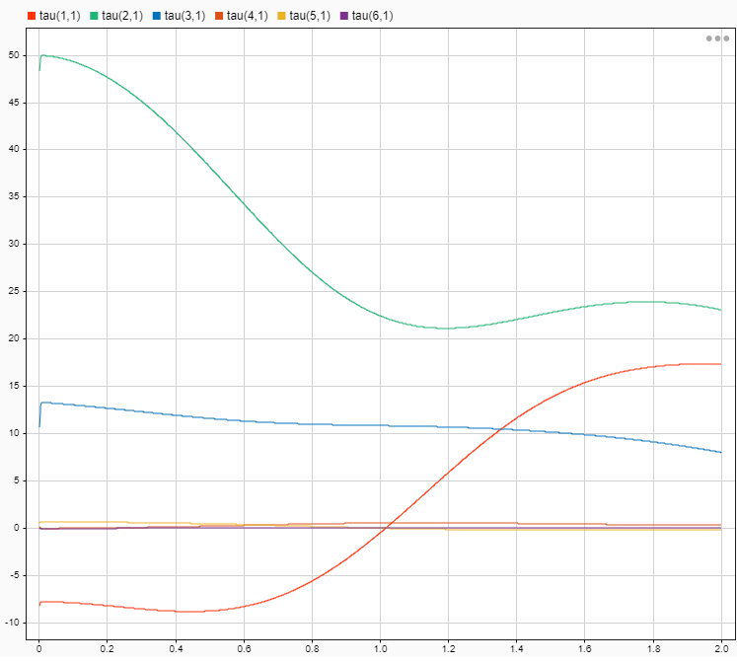
Vergleichrechnung mit newton-euler-verfahren. Ergebnisse
Simulationsdaten
Newton-Euler Verfahren
Im Prinzip sehen die Daten von Newton-Euler und Simulation ähnlich aus, aber die Zählen stimmen nicht überein.
Als Gründe dafür können die falsche Abschätzung von Massen, Trägheiten und p- und s-Vektoren als auch die falsche Minuszeichnen in den Gleichungen (z.B. falsche Richtungen der z-Achse der Koordinatensystemen)
Notes:
Im Prinzip sehen die Daten von Newton-Euler und Simulation ähnlich aus, aber die Zählen stimmen nicht überein.
Als Gründe dafür können die falsche Abschätzung von Massen, Trägheiten und p- und s-Vektoren als auch falsche Minuszeichnen in den Gleichungen (z.B. falsche Richtungen der z-Achse der Koordinatensystemen)

Slide 17
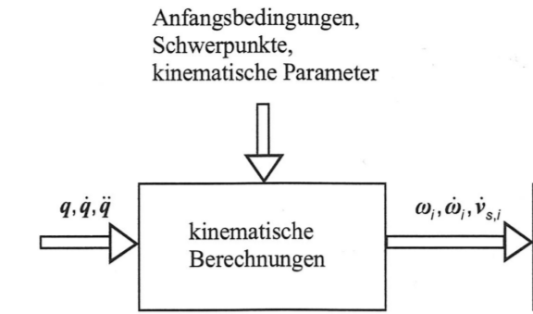
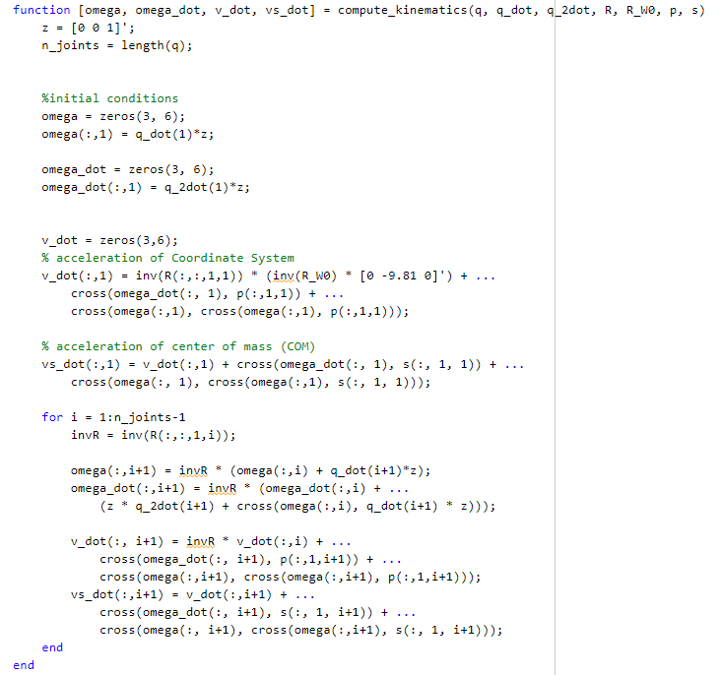
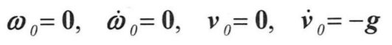
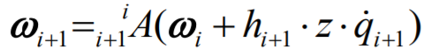
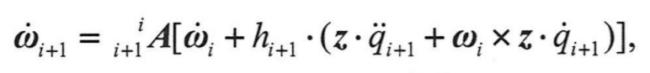
Vergleichrechnung mit newton-euler-verfahreN. Berechnung der kinematik
Anfangsbedingungen:
Berechnung der Geschwindigkeiten usw. für K1.
Quelle: Roboterdynamik, Vorlesung 10
Gleichungen:
Quelle: Roboterdynamik, Vorlesung 11

Slide 18
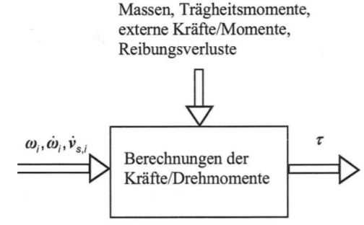
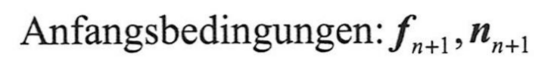
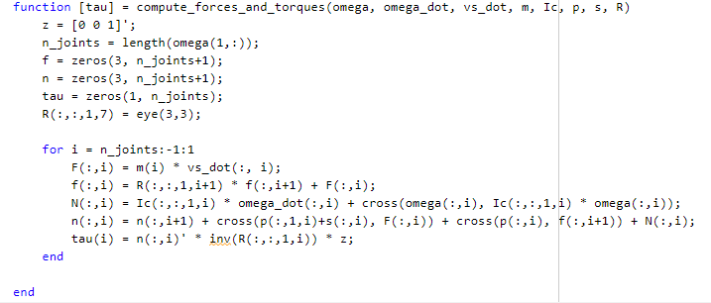
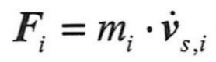
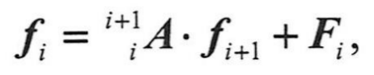
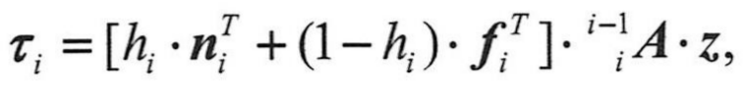
Vergleichrechnung mit newton-euler-verfahreN. Berechnung Gelenkkräfte und –momente.
Quelle: Roboterdynamik, Vorlesung 11
Quelle: Roboterdynamik, Vorlesung 11

Slide 19
Demo

